Slide 1

2025년 6월 23일
월요일 (wol-yo-il) Lunedi
Lezione / 오늘의 수업 (O-nul-e-su-up)
1. Alfabeto Coreano / 한글 (Han-gul)
2. Silaba / 음절 (Eum-geol)
3. Saluto / 인사 (in-sa)
4. Compiti / 숙제 (Suk-je)

Slide 2

Han-gul 한글
La storia dell’Hangeul (l’alfabeto coreano)
Il Re Sejong il Grande della dinastia Joseon creò l’Hangeul nel 1443 e lo proclamò ufficialmente nel 1446. Prima di allora, i coreani usavano i caratteri cinesi (Hanja), che erano difficili da imparare per la gente comune.
L’Hangeul fu creato per permettere a tutti, anche ai più poveri, di leggere e scrivere facilmente. Originariamente si chiamava "Hunminjeongeum", che significa “i suoni corretti per istruire il popolo”.
Oggi, l’Hangeul è considerato uno degli alfabeti più scientifici e facili da apprendere al mondo. Il 9 ottobre è celebrato in Corea del Sud come il Giorno dell’Hangeul.

Slide 3
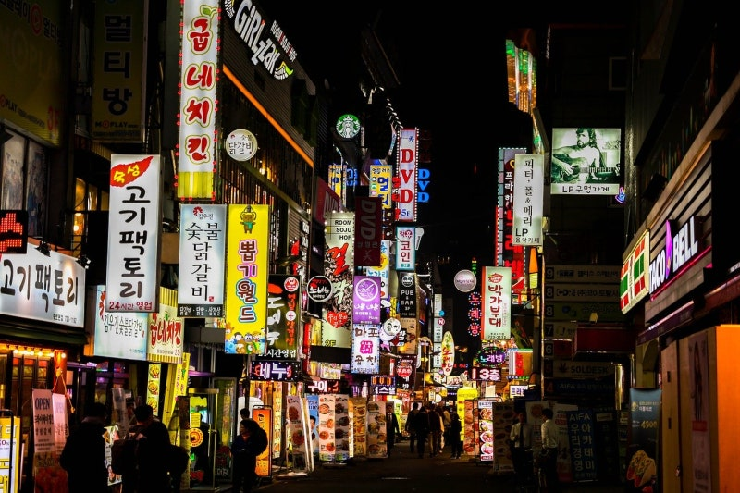

Slide 4
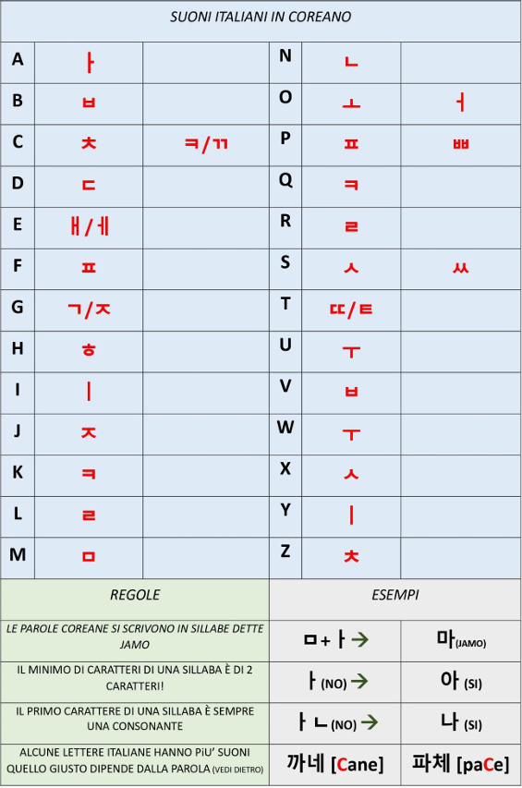

Silaba (음절/Eum-jeol)
Per creare una silaba, ci vuole minimo un consonante minimo un vocale

Slide 5
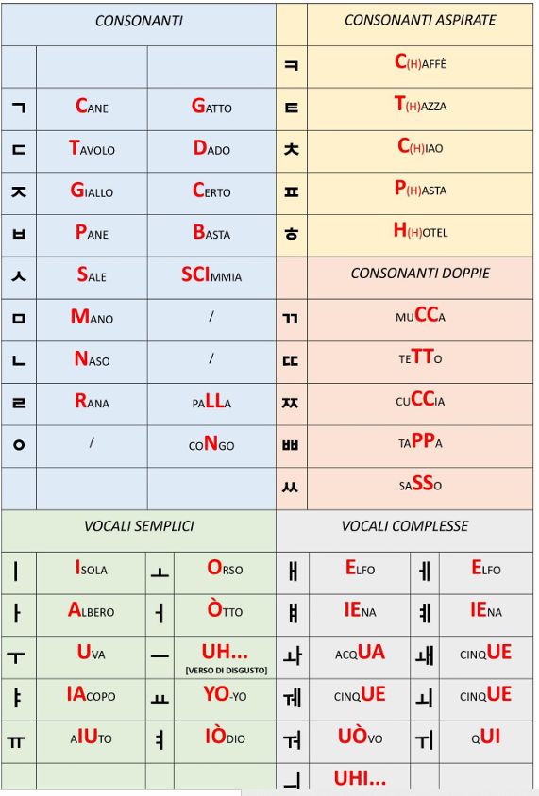

Slide 6
받침 (bat-cim)
= Quando consonante entra sotto/in una silaba

Slide 7
Esercizi
❓문제 1
ㄱ + ㅏ = ?
A. 나
B. 가
C. 다
D. 바

Slide 8
Esercizi
❓문제 2
ㅂ + ㅗ = ?
A. 보
B. 바
C. 부
D. 비

Slide 9
Esercizi
❓문제 3
ㅅ + ㅣ = ?
A. 소
B. 시
C. 수
D. 서

Slide 10
Esercizi
❓4. Come si pronuncia “Ga” in coreano?
A. 가
B. 나
C. 다
D. 바

Slide 11
Esercizi
❓5. Come si pronuncia “No” in coreano?
A. 나
B. 노
C. 누
D. 네

Slide 12
Esercizi
❓6. Come si pronuncia “Bi” in coreano?
A. 바
B. 보
C. 비
D. 부

Slide 13
Esercizi
❓1. Qual è la sillaba formata da ㄴ + ㅏ + ㄴ?
A. 나
B. 난
C. 낸
D. 남

Slide 14
Esercizi
❓2. Come si pronuncia “ban” in coreano?
A. 반
B. 판
C. 밴
D. 방

Slide 15
Esercizi
❓3. Quale delle seguenti sillabe ha il batchim ㅂ?
A. 닭
B. 집
C. 낙
D. 단

Slide 16
Esercizi
❓4. Qual è la composizione di '먹'?
A. ㅁ + ㅓ + ㄱ
B. ㅁ + ㅗ + ㄱ
C. ㅁ + ㅓ + ㅋ
D. ㅁ + ㅓ + ㄴ

Slide 17
Esercizi
❓5. Come si scrive “sal” in coreano?
A. 살
B. 설
C. 샬
D. 살ㄹ

Slide 18
Esercizi
❓6. Qual è la sillaba che contiene il batchim ㄹ?
A. 달
B. 다
C. 담
D. 당

Slide 19
Esercizi
❓7. Quale tra queste parole NON ha il batchim?
A. 다
B. 달
C. 닭
D. 밥

Slide 20
Esercizi
❓8. Come si pronuncia 'gal' in coreano?
A. 갈
B. 걸
C. 골
D. 갇

Slide 21
Esercizi
❓9. Quale delle seguenti è composta da ㄱ + ㅜ + ㄴ?
A. 간
B. 군
C. 건
D. 굴

Slide 22
Esercizi
❓10. Come si scrive “bam” in coreano?
A. 밤
B. 범
C. 밈
D. 방

Slide 23

Saluto in coreano: “안녕하세요”

Slide 24
Saluto in coreano: “안녕하세요”
1. Cosa significa “안녕하세요”?
“안녕하세요” è un saluto coreano che significa:
👉 “Buongiorno” / “Salve” / “Ciao (formale)”
È usato per salutare in modo educato una persona.
Si utilizza sia al mattino che alla sera.
È una forma formale, adatta a situazioni con persone che non si conoscono bene, più anziane o in contesti pubblici/lavorativi.

Slide 25
Saluto in coreano: “안녕하세요”
안녕 = Ciao
안녕하세요 = Buon giorno/Buona sera/Salve
안녕히 계세요 = Arrivederci/Ciao -> A chi rimane
안녕히 가세요 = Arrivederci/Ciao -> A chi se ne va

Slide 26
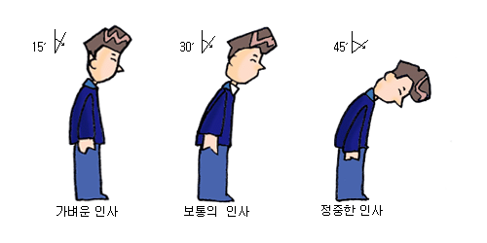
Saluto in coreano: “안녕하세요”
안녕 = Ciao
안녕하세요 = Buon giorno/Buona sera/Salve

Slide 27
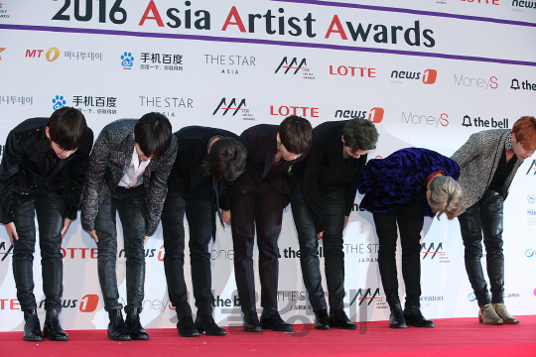
Saluto in coreano: “안녕하세요”
안녕 = Ciao
안녕하세요 = Buon giorno/Buona sera/Salve

Slide 28
Come posso presentarmi in coreano?
1. 안녕하세요 / Buongiorno
2. 저는 OOO 입니다 / Io Sono OOO
3. 만나서 반갑습니다 / Piacere di conoscerti

Slide 29
Come posso presentarmi in coreano?
1. 안녕하세요 / Buongiorno
2. 저는 OOO 입니다 / Io Sono OOO
3. 만나서 반갑습니다 / Piacere di conoscerti
4. 어떻게 지내세요? / Come stai?
5. 잘 지내요? / Tutto bene?
6. 네, 감사합니다.

Slide 30
Parole per memorizzare
SI = 네, 응, 어
NO = 아뇨, 아니요, 아냐, 아니, 아니에요
Buon Giorno/sera = 안녕하세요
Ciao = 안녕
Come stai = 어떻게 지내/지내세요
Tutto bene = 잘 지내/잘지내요
Piacere = 반갑습니다
Grazie = 감사합니다
Prego = 괜찮아요/별말씀을/아니에요/천만해요

Slide 31
Compiti da fare
📘 Parte 1. Sillaba, Consonante, Vocale (1~6)
1. Quale tra le seguenti è una consonante coreana?
A. ㅏ
B. ㅣ
C. ㄱ
D. ㅗ
2. Quale tra le seguenti è una vocale coreana?
A. ㄴ
B. ㅓ
C. ㅁ
D. ㄷ

Slide 32
Compiti da fare
3. Qual è la sillaba formata da ㄴ + ㅏ?
A. 너
B. 나
C. 누
D. 니
4. Quale tra queste è una sillaba completa?
A. ㄱ
B. ㅏ
C. ㄱㅏ
D. 가

Slide 33
Compiti da fare
5. Come si scrive “no” in coreano (foneticamente)?
A. 나
B. 노
C. 너
D. 누
6. Qual è la combinazione di “반”?
A. ㅂ + ㅏ + ㄴ
B. ㅍ + ㅏ + ㄴ
C. ㅂ + ㅓ + ㄴ
D. ㅂ + ㅏ + ㄹ

Slide 34
Compiti da fare
📘 Parte 2. Saluti & Frasi comuni (7~14)
7. Come si dice “Buongiorno” in coreano?
A. 안녕
B. 안녕하세요
C. 안녕히 가세요
D. 감사합니다
8. Come si dice “Ciao” tra amici?
A. 안녕하십니까
B. 안녕하세요
C. 안녕
D. 반갑습니다

Slide 35
Compiti da fare
9. Quale frase significa "Come stai?"
A. 잘 지내요?
B. 감사합니다
C. 안녕하세요
D. 안녕히 계세요
10. “Tutto bene” in coreano è:
A. 안녕하세요
B. 잘 지내요
C. 안녕히 가세요
D. 괜찮아요

Slide 36
Compiti da fare
11. Come si risponde a “Piacere”?
A. 반갑습니다
B. 감사합니다
C. 안녕
D. 아니에요
12. Traduci: Grazie = __________

Slide 37
Compiti da fare
13. Traduci: Prego = __________
14. Cosa significa “네”?
A. No
B. Sì
C. Grazie
D. Ciao

Slide 38
Compiti da fare
📘 Parte 3. Collega le espressioni (15~17)
15. Collega ogni parola italiana con il suo significato coreano.
Italiano Coreano
Ciao A. 감사합니다
Piacere B. 안녕
Grazie C. 반갑습니다
16. Collega
Italiano Coreano
Buongiorno A. 안녕
Come stai? B. 잘 지내요?
Prego C. 안녕하세요

Slide 39
Compiti da fare
📘 Parte 4. Completa le frasi (18~20)
18. Scrivi la forma formale di “ciao” in coreano:

Slide 40
Compiti da fare
20. Prova presentarti in coreano
Ciao, Io sono OOO, Piacere di conoscerti

